Slide 1
NAVER MAIL
수신확인 예측 시스템
AI빅데이터융합경영학과 20182788 고민성

Slide 2
목차
제안
크롤링
전처리
토큰화
토픽 모델링
TF-IDF
Imbalanced
Features
selection
Modeling
결론

Slide 3
제안
요즘 사람들에게는 하루마다 많은 메일 수신이 온다.
하지만 많은 메일 속에는 사람들에게 중요한 메일도 있지만, 광고성 메일, 인증 메일, 알림 메일 등 많은 종류의 메일이 섞여 있고 우리는 이 메일을 전부 확인하기 위해서는 시간이 소모 된다.
그렇기에 이때까지 사용자의 메일 읽음 여부 데이터를 통해 사용자 기반 메일을 읽을 것인지에 대한 예측을 하여 필요하거나 중요한 메일이 올 경우에만 알릴 수 있는 시스템을 구현하고자 한다.

Slide 4
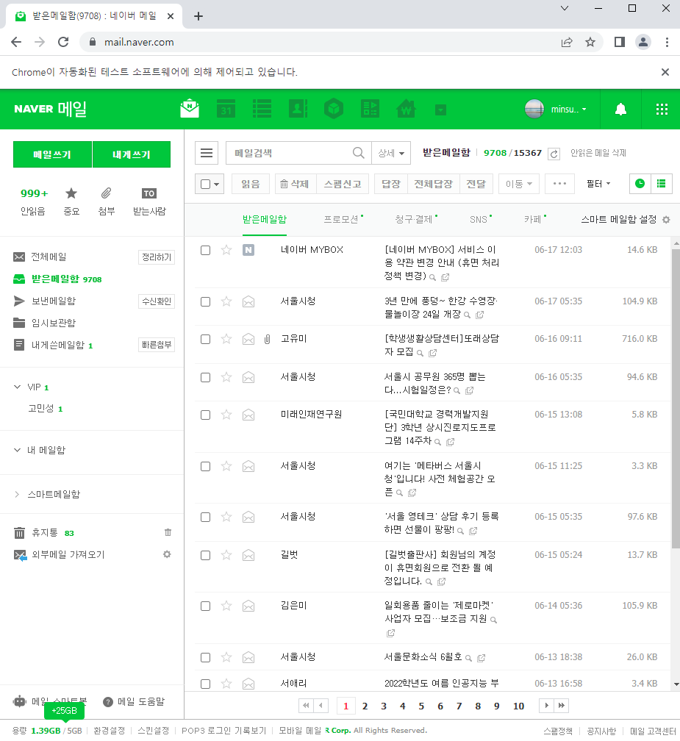
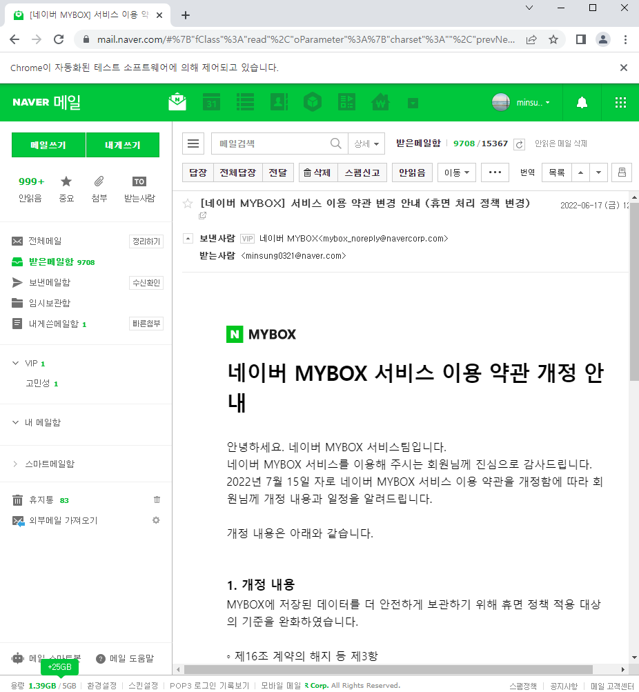
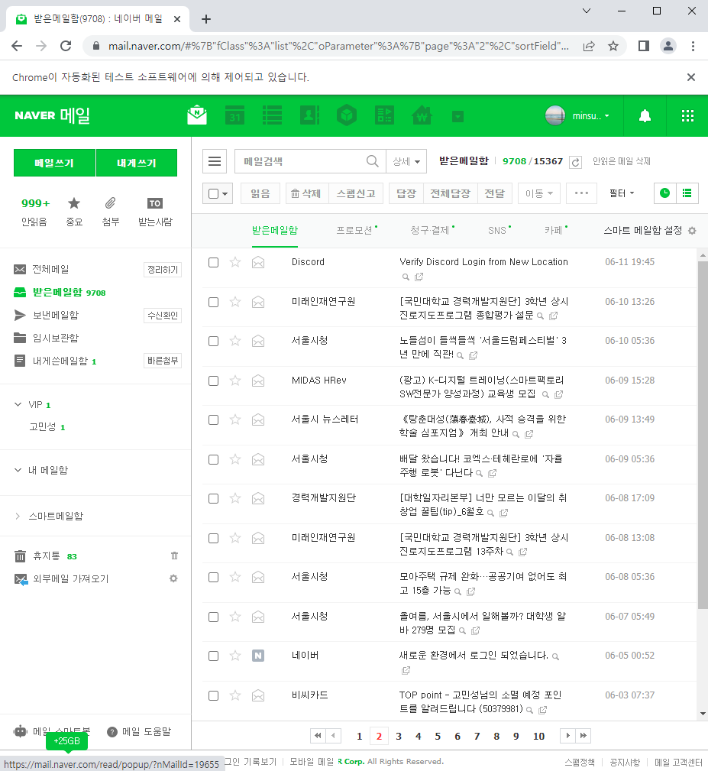
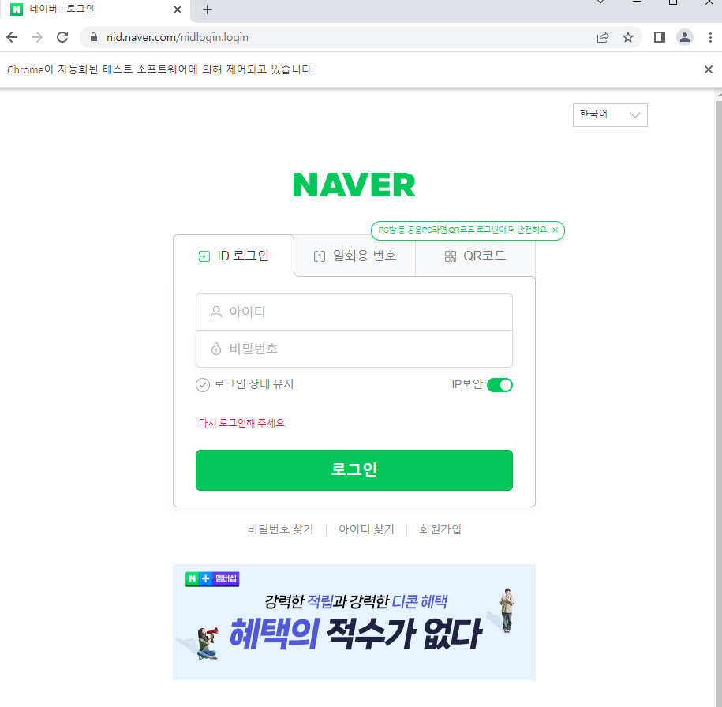

크롤링

Slide 5

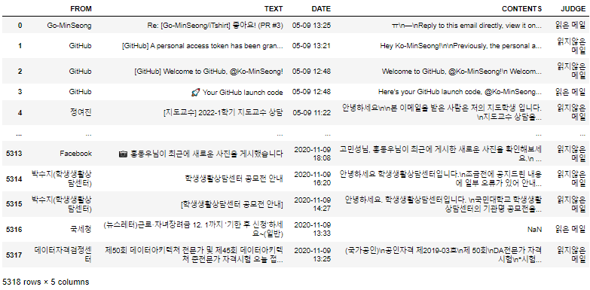
데이터프레임

Slide 6




전처리
날짜 데이터
읽음 여부 데이터
메일 내용 데이터
텍스트 데이터 길이

Slide 7
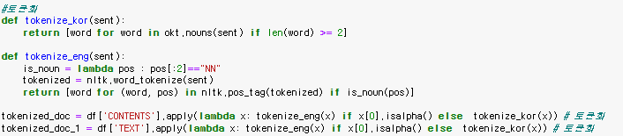
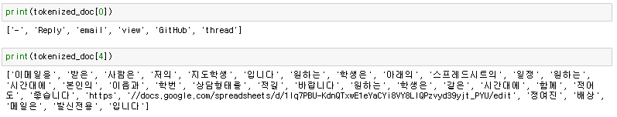
토큰화
메일의 발신자 + 메일 제목, 메일의 내용 토큰화 진행
한글과 영어 문서를 구별하여 각각 명사 토큰화 진행
한 글자 토큰 제거

Slide 8
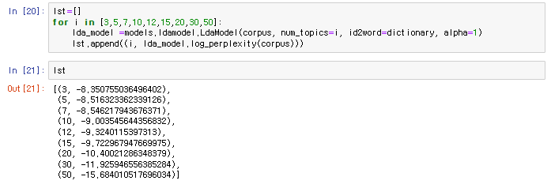
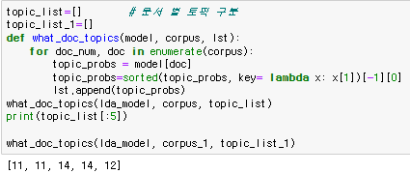
Topic Modeling
Perplexity 점수 검사 시 50개까지 점수가 계속 낮아짐
너무 큰 토픽 개수는 오히려 해가 될 것이라 생각하여 10개로 선정
문서 별 가장 큰 토픽의 가중치를 문서마다의 피쳐로 사용

Slide 9
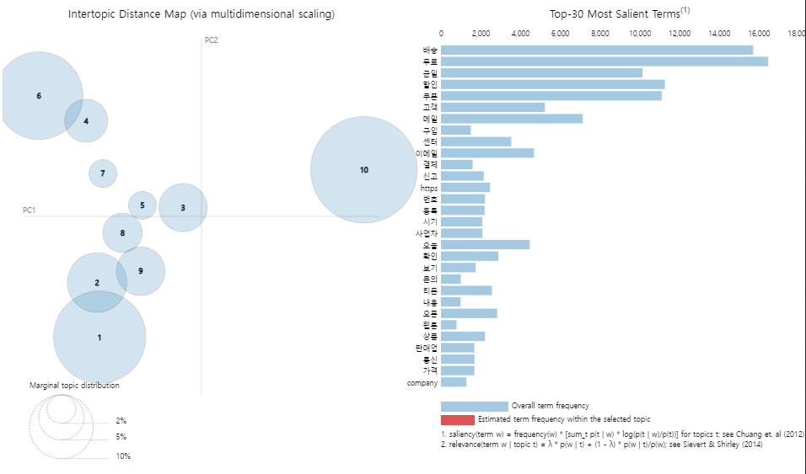
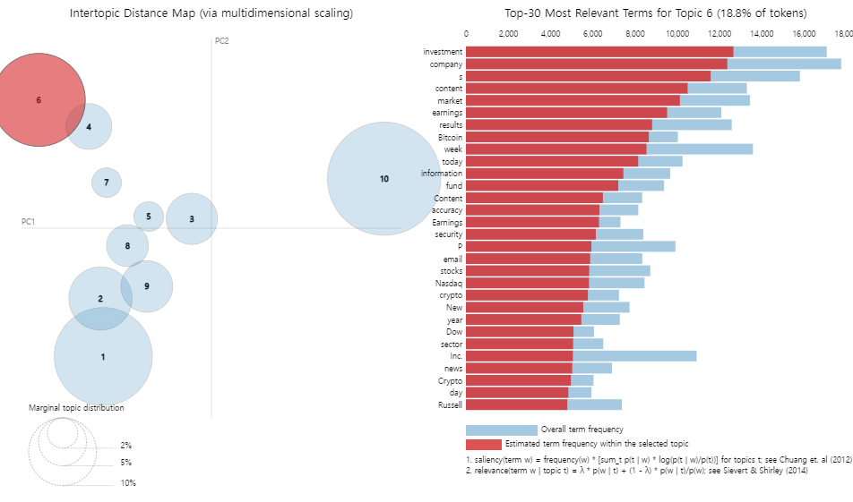
Topic Modeling 시각화

Slide 10
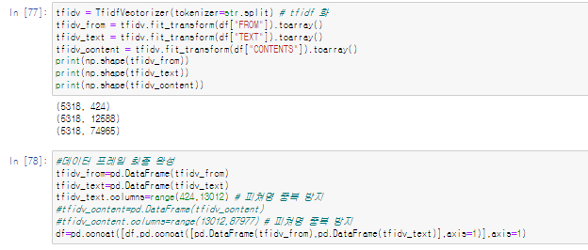
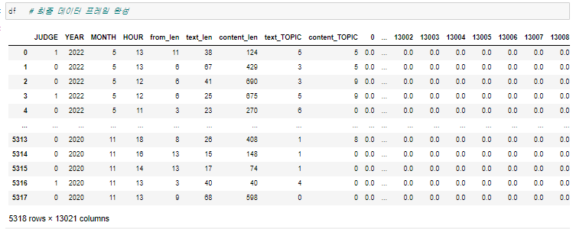
TF-IDF
메일 발신인 + 메일 제목에 대한 tf-idf 진행
메일 내용에 대한 tf-idf는 데이터는 피쳐가 75,000개 가량이 생겨 이후 모델링이 불가
데이터 프레임의 열이 13021개로 구축

Slide 11
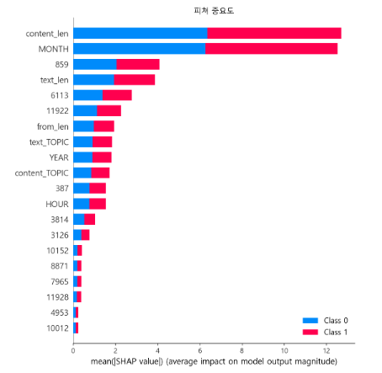
Features selection
데이터 프레임의 열이 13021개가 있기에 이대로 모델링을 하기에는 어려움 존재
피쳐 셀렉션을 통해 중요하지 않은 피쳐는 제외

Slide 12
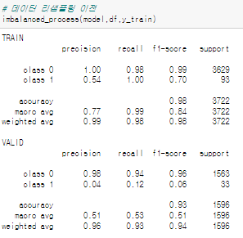
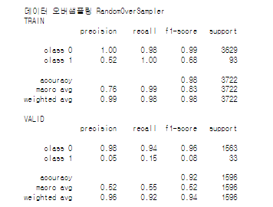

Imbalanced_data
라벨 데이터를 확인해보니 불균형 데이터로 확인
데이터 리샘플링 기법을 활용하여 라벨이 1인 데이터를 증가
Class1의 재현도 점수가 소폭 상승

Slide 13

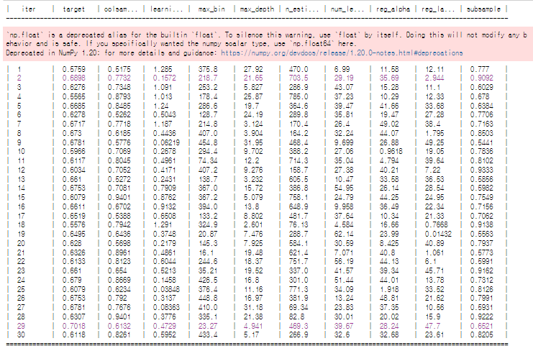
Modeling
훈련 데이터와 검증 데이터의 비율을 7 : 3 으로 분할
LGBM 튜닝을 활용하여 최적의 파라미터를 확인
CLASS1의 재현율을 높이고 싶기에 가중치를 CLASS1에 두어 모델링 진행

Slide 14
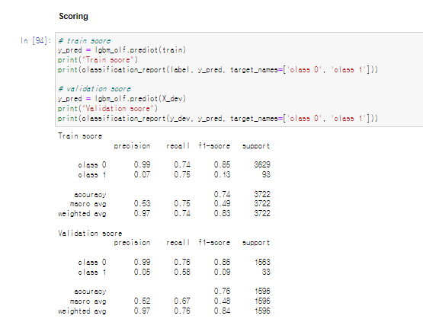
결론
결론
실제로 수신 확인한 데이터 중 수신 확인할 것이라 예측한 비율은 58% (CLASS1의 재현율)
실제로 수신 확인하지 않은 데이터 중 수신 확인하지 않을 것이라 예측한 비율은 76% (CLASS 0의 재현율)
한계점
크롤링 과정의 복잡성으로 인한 데이터 양 부족
IMBALANCED DATA로 인한 예측의 어려움
CLASS1의 재현율을 1에 가깝게 하여 놓치는 메일이 없게끔 필요

Slide 15
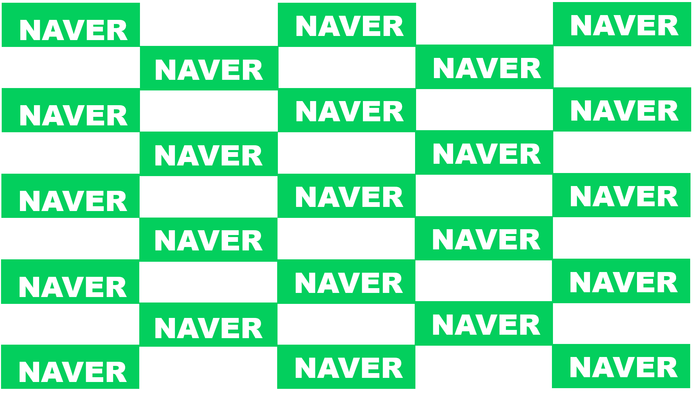
THANK YOU:)

